Slide 1
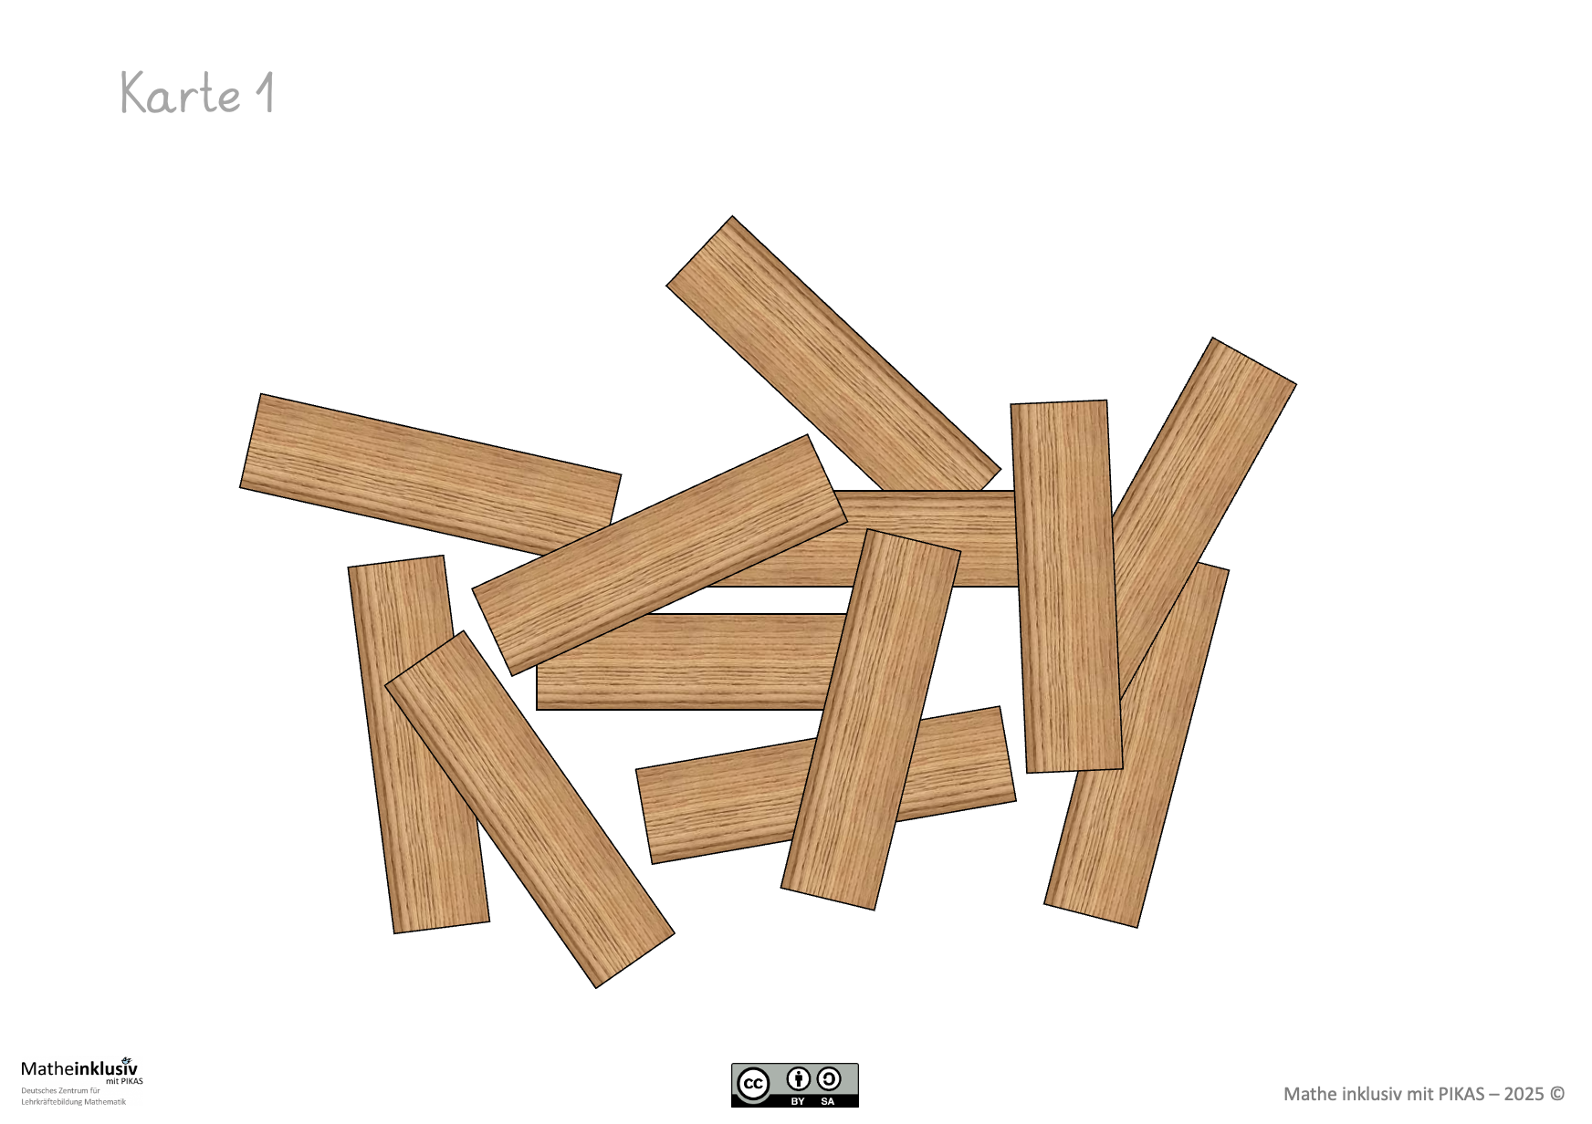
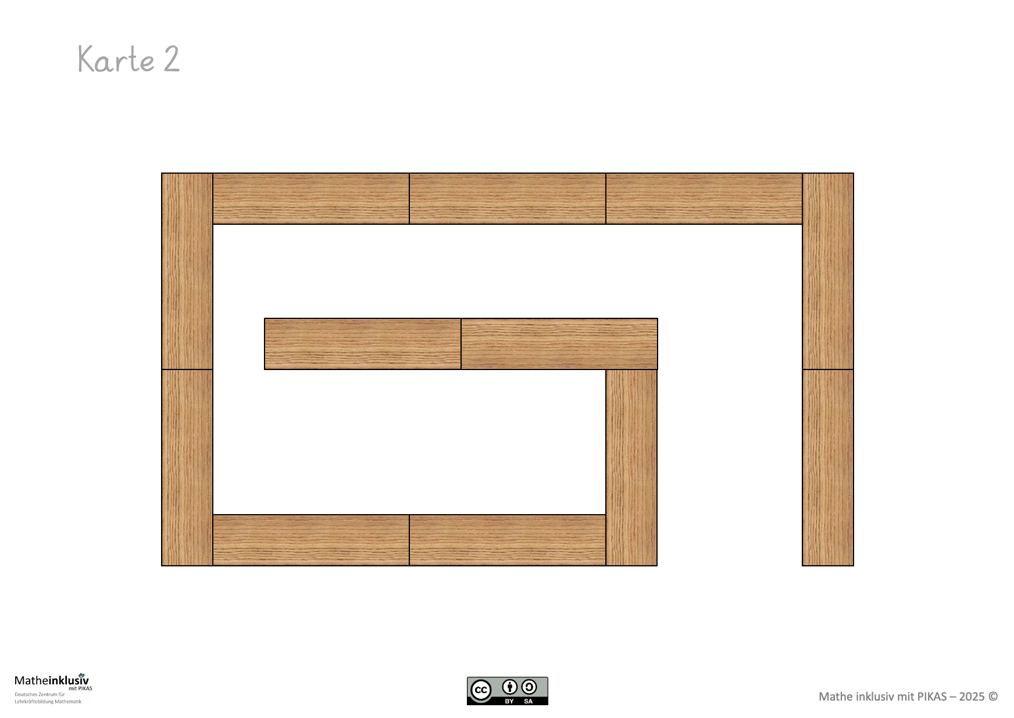
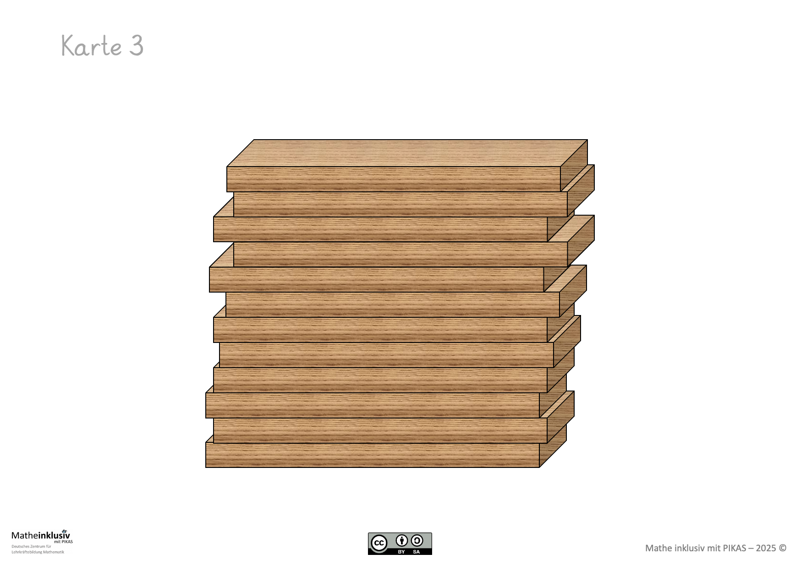
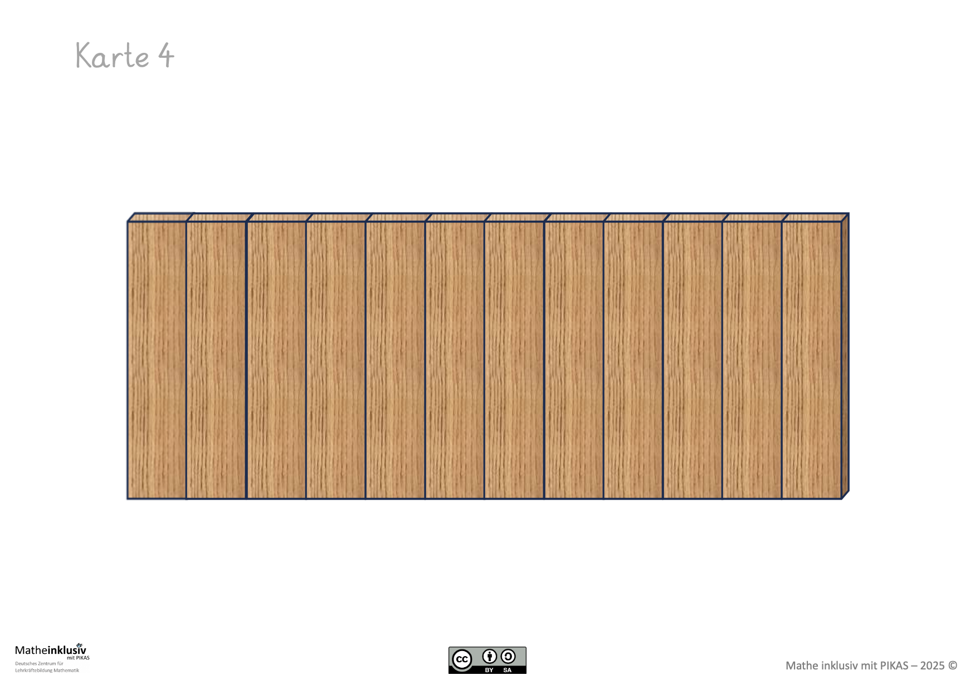
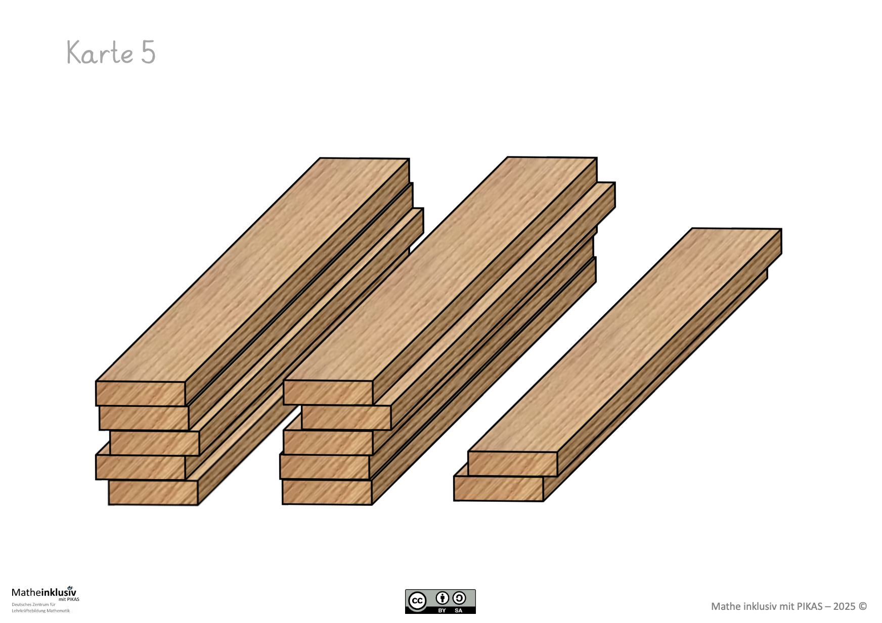
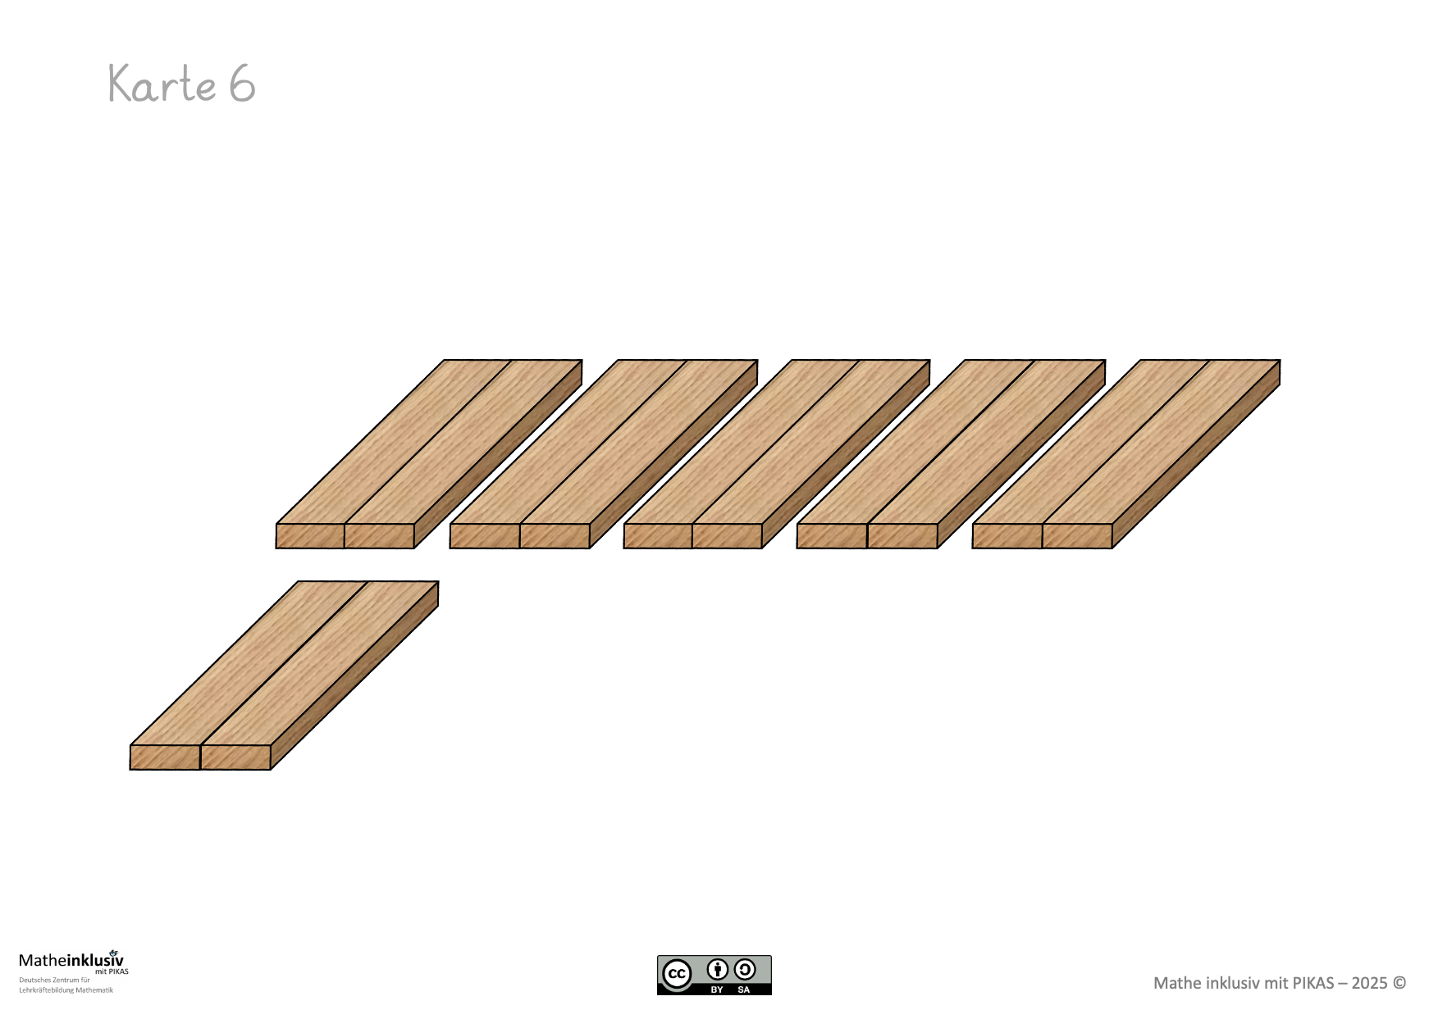
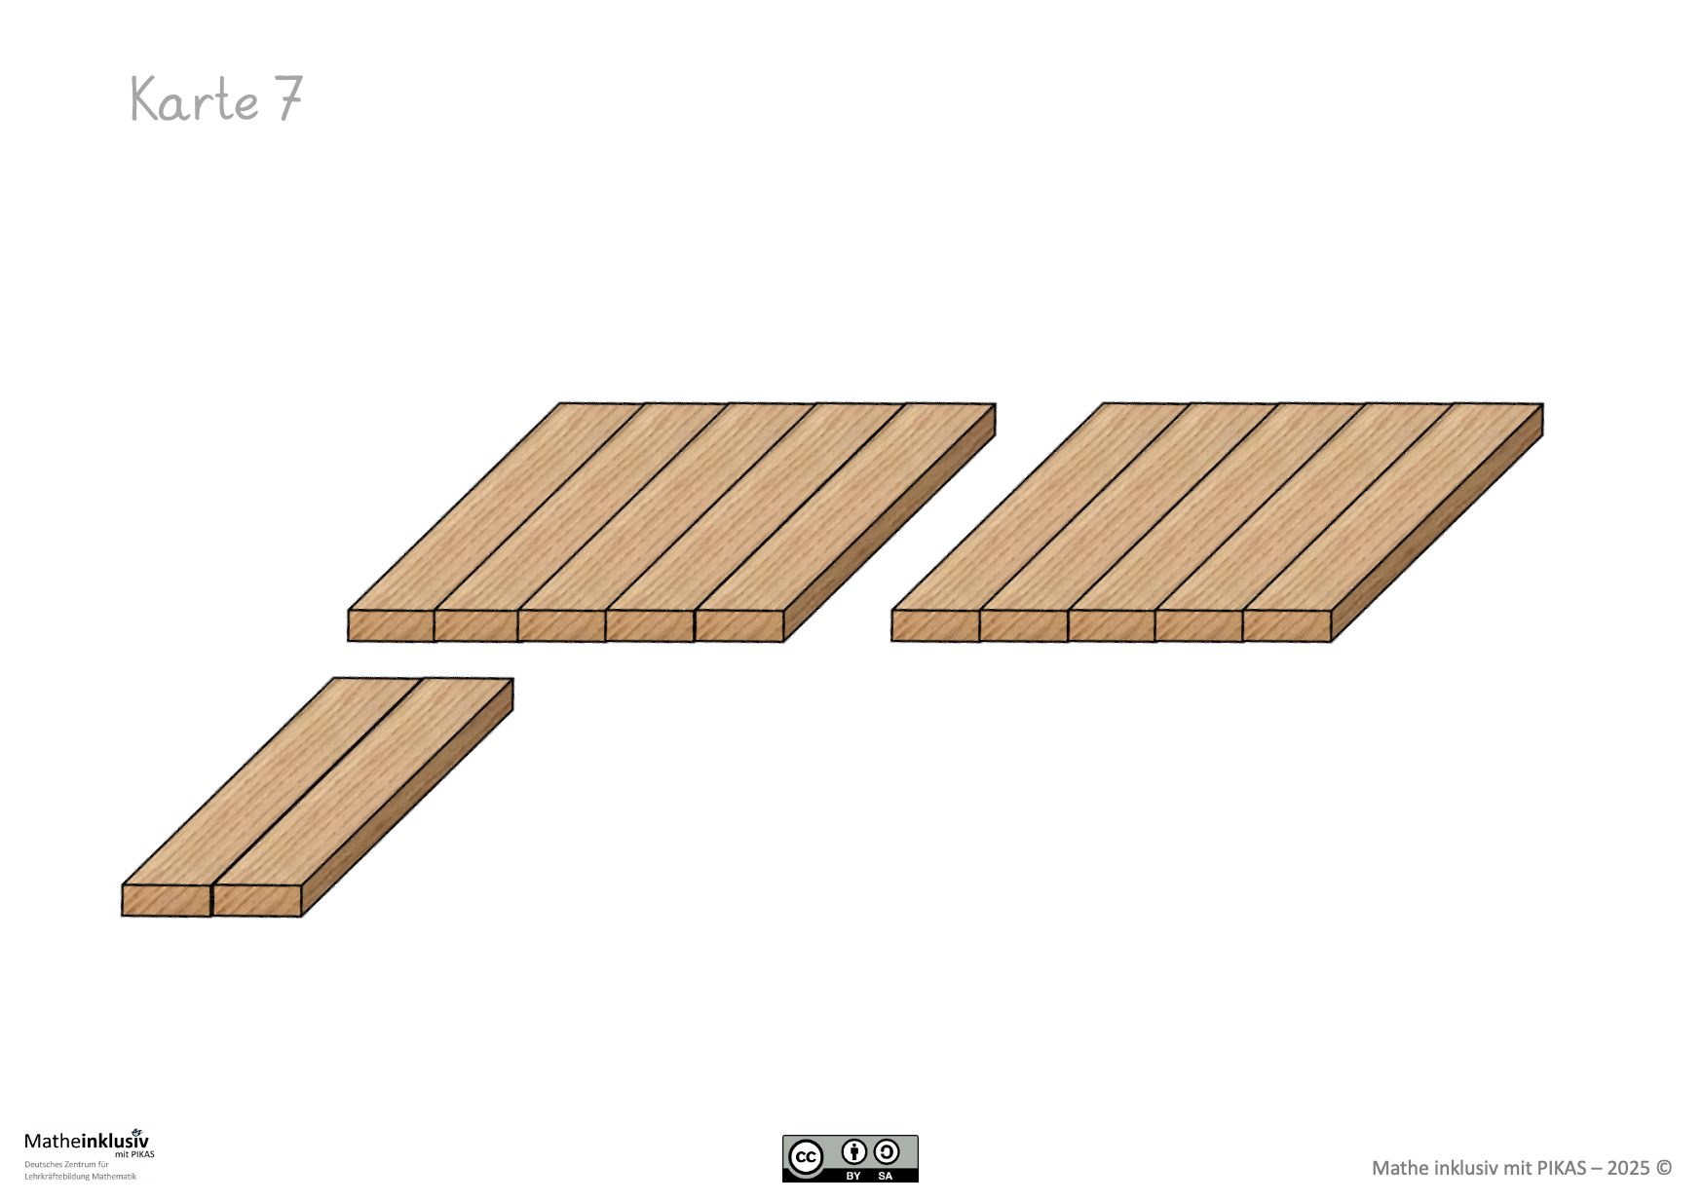
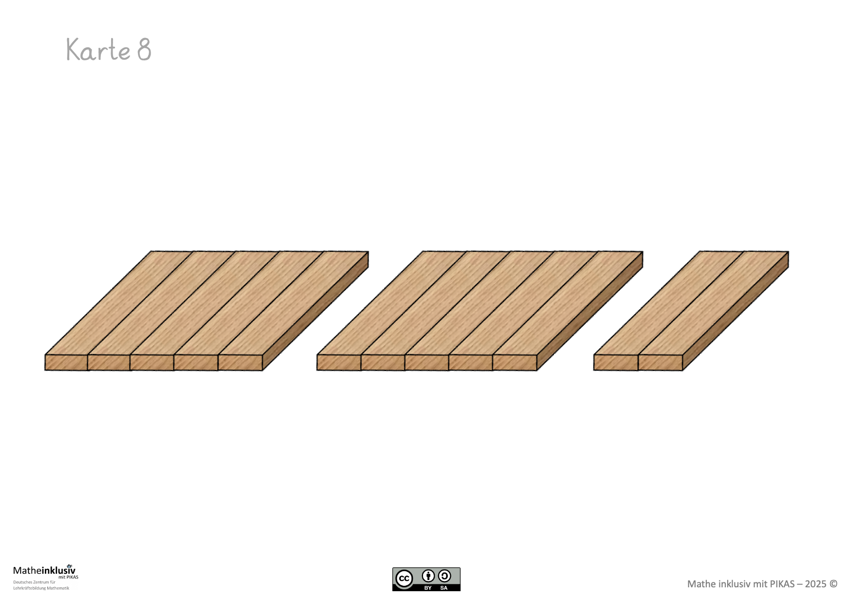
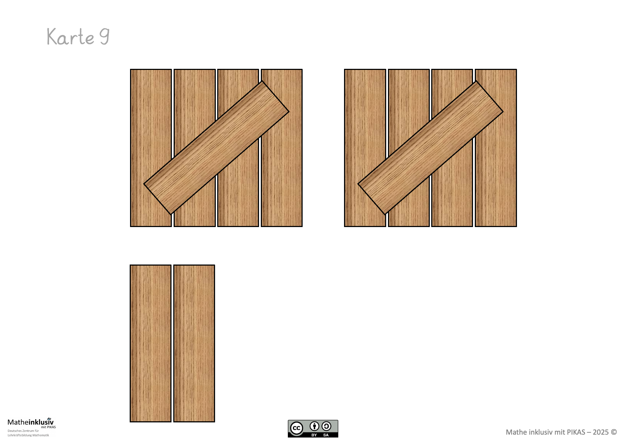
Hinweise zu den Bildkarten
Die folgenden Bildkarten können genutzt werden, um den Kindern, die noch Schwierigkeiten beim Finden einer hilfreichen Strukturierung von Mengen haben, diesbezüglich Impulse zu geben.
Wenn eine geeignete Strukturierung erkannt wird, können die Kinder versuchen, die abgebildete Strukturierung auf ihre eigene, vorliegende Menge zu übertragen und dies zu begründen.
Karten | Einsatz | Mögliche Impulse
Karten 1–4 | wenn Kinder die 20 Bausteine ohne hilfreiche Strukturierung legen kognitiven Konflikt anregen | Kannst du hier ohne zu zählen erkennen, wie viele Bausteine es sind? Warum (nicht)?
Karten 5–9 | mögliche Strukturierungen besprechen und reflektieren, die beim Erkennen von Mengen hilfreich sind | Vergleiche deine Anordnung und die auf der Karte. Was ist gleich? Was ist unterschiedlich? Wo kannst du schneller erkennen, wie viele Bausteine es sind? Warum? Was hilft dir dabei, die Anzahl an Bausteinen schnell zu erkennen?

Slide 2

Karte 1

Slide 3
Karte 2

Slide 4
Karte 3

Slide 5


Karte 4

Slide 6
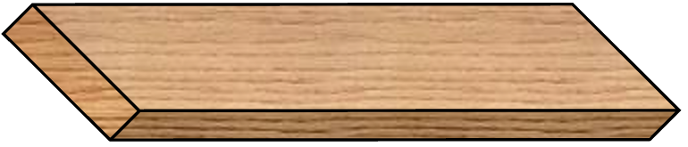

Karte 5

Slide 7
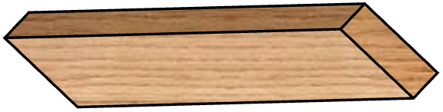
Karte 6

Slide 8
Karte 7

Slide 9
Karte 8

Slide 10
Karte 9

